Slide 1

某区域温度 / 湿度 / 气压数据发布订阅及分析处理系统
建立一个对某区域温度、湿度、气压数据进行发布、订阅及分析处理的系统，以实现对环境数据的实时监测和智能分析
2251730 刘淑仪 / 2250758 林继申 / 2254269 吴昊泽 / 2252934 文达 / 2254156 蔡永怡
2024 / 12 / 25

Slide 2

目录
1
项目背景与目标
3
系统搭建
2
系统架构
4
项目展示

Slide 3
项目背景与目标 Project Background and Objectives

Slide 4
环境数据的重要性
实时采集和分析温度、湿度和气压等环境数据，帮助人们更好地理解周围环境。
环境监测意义
数据应用价值
政策法规需求
社会经济效益
保障公共安全与生态平衡
促进气象预测与灾害预防
符合国家环保与气象标准
提升生活质量与经济效益

Slide 5
项目的技术手段
利用物联网技术、MQTT协议和腾讯云平台实现数据的实时采集、传输和分析。
数据采集技术
数据分析与处理
采用传感器实时监测
运用人工智能技术进行数据分析与预测
数据传输技术
利用MQTT协议实现数据的即时传输

Slide 6
系统的功能
数据发布、订阅、可视化和智能分析，为用户提供直观且详尽的环境信息
数据订阅与存储
系统监控与管理
允许用户订阅数据，并将数据存储在本地以便后续分析。
监控系统运行状态，确保数据准确性和系统稳定性。
数据采集与发布
数据分析与处理
实时采集区域温度、湿度、气压数据，并对外发布。
对收集到的数据进行分析，提供可视化信息。

Slide 7
系统架构 System Architecture

Slide 8
发布端
数据采集模块
数据订阅模块
1
Step1
4
负责实时采集区域温度、湿度、气压数据。
接收订阅端的请求，并发送相应数据。
数据处理模块
数据存储模块
2
Step2
5
对采集到的数据进行处理，包括校准、清洗等。
将发布和订阅的数据进行存储，以供后续分析。
数据发布模块
系统管理模块
3
Step3
6
将处理后的数据通过网络发布给订阅端。
负责从传感器设备中采集环境参数并发布数据到MQTT代理/服务端
负责系统运行状态监控和用户权限管理。

Slide 9
MQTT代理/服务端
MQTT代理概述
作为数据传输的中枢节点，负责接收发布端的数据并转发给订阅端
数据存储模块
发布订阅消息传输协议
存储处理后的数据信息
服务端架构
用户接口模块
接收处理客户端请求
提供用户操作接口查询数据
数据接收模块
安全认证模块
收集区域温度湿度气压数据
确保数据传输安全可靠
数据处理模块
系统维护与升级
分析处理收集到的数据
持续优化系统性能稳定性

Slide 10
订阅端
订阅数据并进行本地数据分析
数据接收模块
负责接收区域温度、湿度和气压数据
2
数据处理模块
对接收到的数据进行处理和分析
1
3
订阅端架构设计
设计订阅端的架构，包括数据接收和处理模块

Slide 11
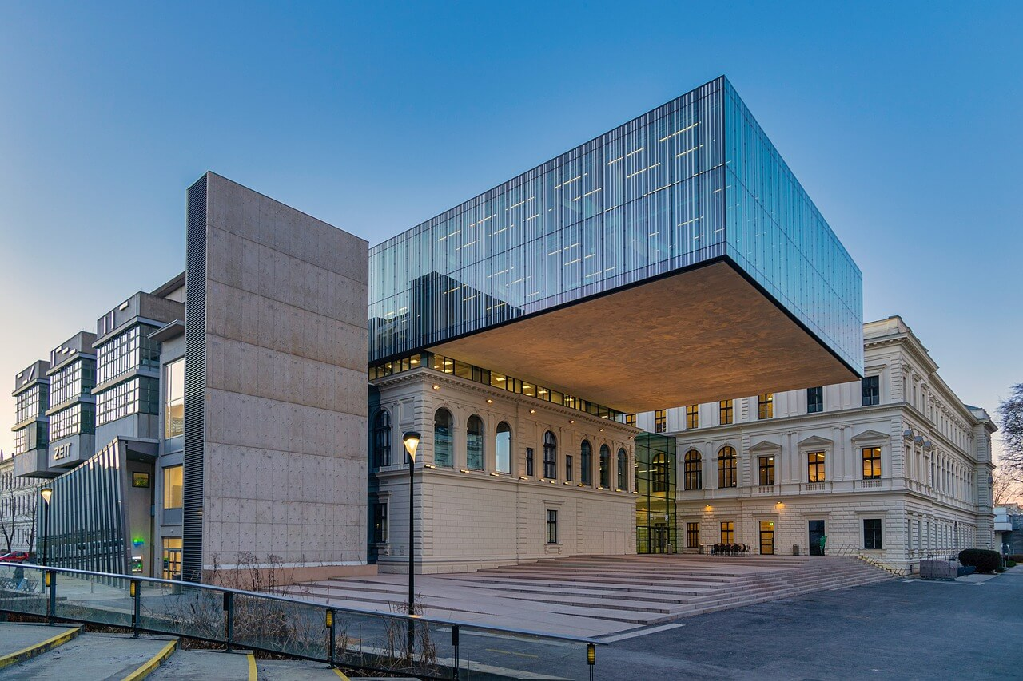
数据处理端
对接收的数据进行存储、分析、处理，并生成可视化分析结果。
数据收集模块
数据订阅与发布
负责实时采集区域温度、湿度和气压数据
2
提供API接口，允许用户订阅和发布数据
1
3
数据预处理
数据分析模块
对采集到的数据进行清洗、去噪和异常值检测
对存储的数据进行统计分析，生成报告和图表
6
4
数据存储
5
用户界面
将预处理后的数据存储至数据库以供后续分析
展示数据分析结果，支持用户交互和数据可视化

Slide 12
系统搭建 System Setup

Slide 13
MQTT代理/服务器搭建
在腾讯云平台上创建轻量应用服务器，部署发布端和代理端
MQTT概念介绍
部署MQTT软件
配置MQTT服务器
创建主题与订阅
消息队列遥测传输协议，应用于物联网
使用Mosquito部署MQTT
设置服务器属性，用户认证和访问控制
设置主题分类，创建订阅者与发布者
1
2
3
4
连接设备与服务器
数据发布与接收
系统测试与优化
配置设备接入MQTT服务器，确保数据传输
设备发送数据至服务器，服务器分析处理后分发
测试系统性能，根据反馈优化系统配置
5
6
7

Slide 14
服务端订阅
订阅端通过服务端订阅相关主题，接收设备数据并进行处理
1
2
3
4
服务端订阅准备
创建订阅接口
数据处理与存储
订阅管理机制
配置服务端以接收数据
设计API接口接收数据
解析数据并存储至数据库
实现用户订阅管理功能

Slide 15
界面设计
用户界面设计，实现数据展示和交互
首页界面设计
设计简洁易用的首页展示界面
数据展示界面设计
展示实时温度、湿度、气压数据
数据发布界面设计
允许用户发布温度、湿度、气压数据
数据分析界面设计
分析数据趋势并提供可视化图表

Slide 16
项目展示 Project Demonstration

Slide 17
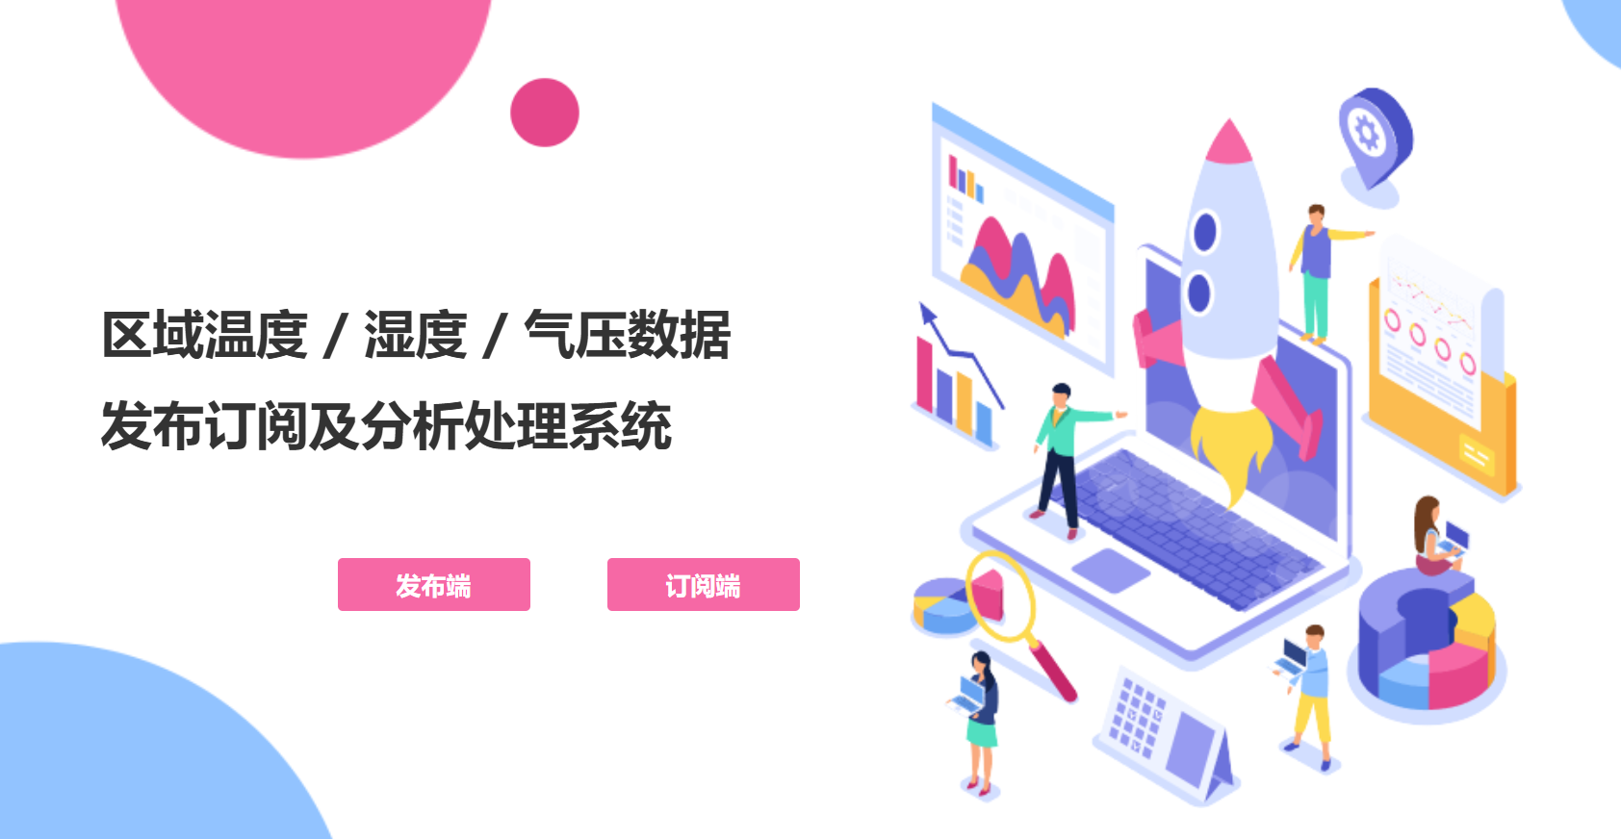
项目展示

Slide 18
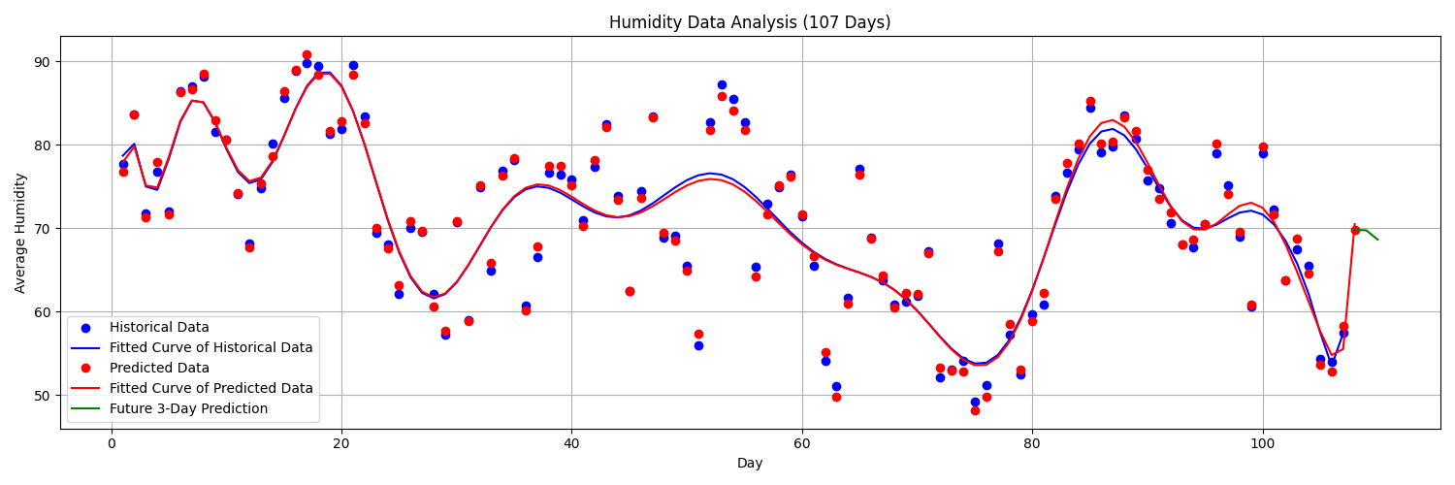
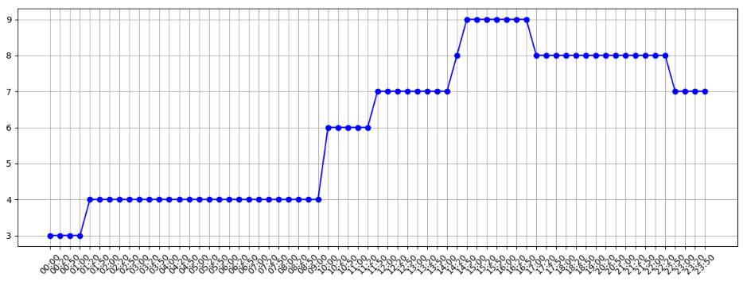
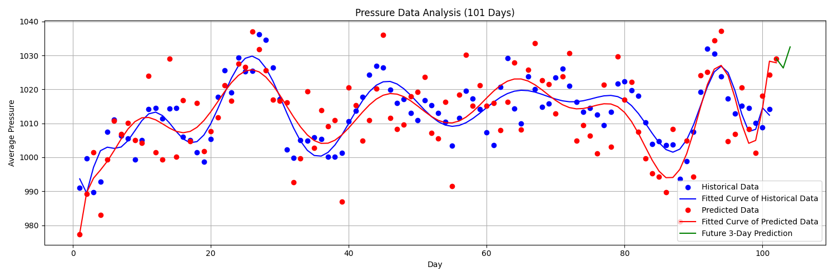
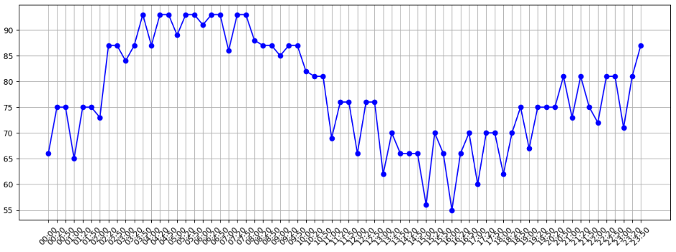
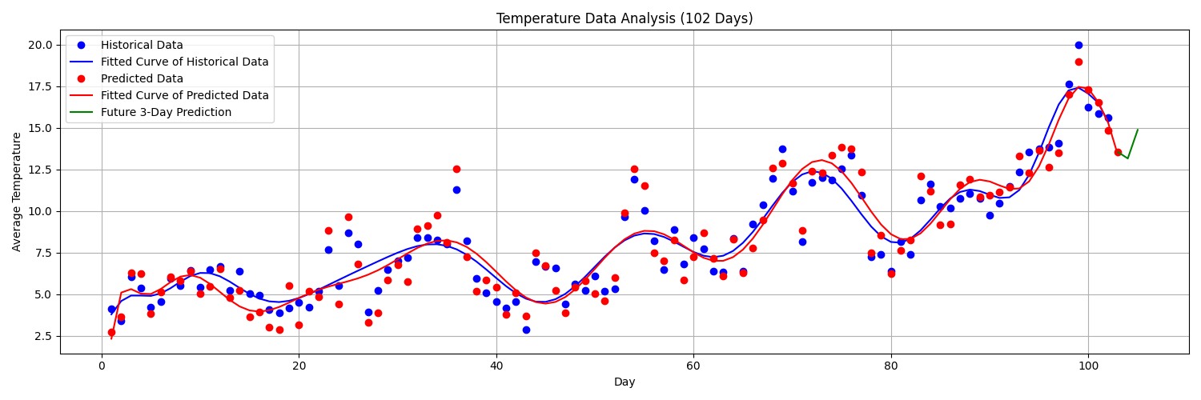
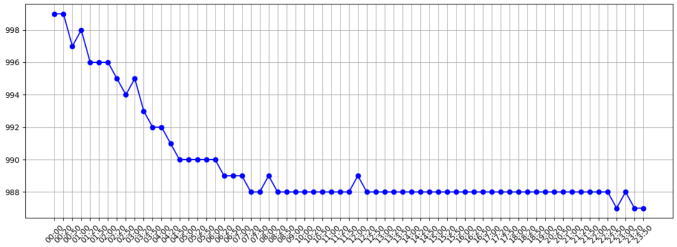
项目展示

Slide 19

某区域温度 / 湿度 / 气压数据发布订阅及分析处理系统
建立一个对某区域温度、湿度、气压数据进行发布、订阅及分析处理的系统，以实现对环境数据的实时监测和智能分析
2251730 刘淑仪 / 2250758 林继申 / 2254269 吴昊泽 / 2252934 文达 / 2254156 蔡永怡
2024 / 12 / 25

